Slide 1



GEOGRAFIA

Slide 2

O Estados Unidos têm a mais importante agropecuária do mundo, além das atividades industriais e das atividades pré-industriais, com destaque para as finanças, assessorias, pesquisas, educação, turismo, informática, telecomunicações etc.
A agroindústria, ou agrobusiness, é a mais extensa e desenvolvida do globo. As fazendas americanas produzem grandes quantidades de produtos vegetais, que são mais do que suficientes para atender à demanda nacional e até mesmo ao mercado internacional.
Os Estados Unidos são o maior exportador mundial de produtos agrícolas, desde soja até trigo, passando por frutas, milho, algodão, amendoim etc.

Slide 3































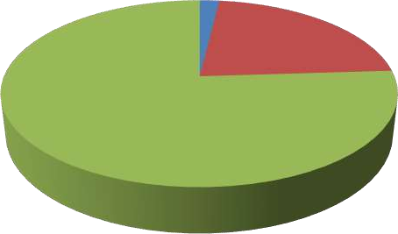


ATUALMENTE, O PIB DOS EUA É DE US$ 14,7 TRILHÕES, SOMANDO-SE OS TRÊS SETORES DA ECONOMIA. VEJA O PERCENTUAL DE CADA SETOR NA FORMAÇÃO DO PIB.
EUA: COMPOSIÇÃO DO PIB POR SETOR (%)
SETOR PRIMÁRIO 1,9
SETOR SECUNDÁRIO 22,1
SETOR TERCIÁRIO 76,0
Embora o setor primário possa parecer pouco importante, devemos lembrar que 1,9% do PIB dos EUA significa quase 280 bilhões de dólares. Esse valor é maior do que o total do PIB de vários países subdesenvolvidos. Portanto, a produção agropecuária (e mineral) é uma das maiores do planeta.

Slide 4
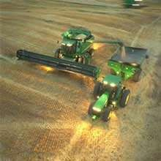
Setor que ocupa 2,9% da PEA e 1% do PIB (tecnologias mais avançadas do mundo);
As regiões agropecuárias são especializadas em cinturões agrícolas;
COMPARAÇÃO: 1,2% dos proprietários =
Brasil = 43% da área;
EUA = 11% da área; (Lei Homestead act).

Slide 5
PEA por setores da economia
Região Nordeste: 60% das indústrias do país (região industrial mais tradicional), que passa hoje pelo processo de fuga industrial;
Regiões Sul e Sudeste: destaque para os setores siderúrgico, têxtil, petroquímico e para as indústrias maquiladoras na fronteira com o México;
Regiões Oeste e Noroeste: região do Vale do Silício, com indústrias de alta tecnologia e do setor bélico;

Slide 6

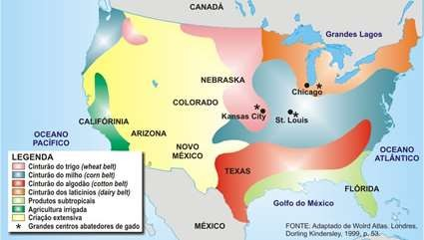

Slide 7

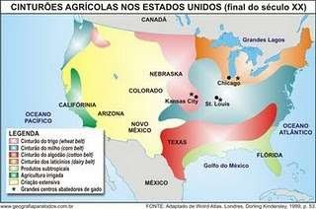
 Existe uma tradição nos Estados Unidos de empregar a palavra belt no sentido de "cinturão" ou "zona", ou seja, as áreas onde se cultiva bastante um determinado produto. As principais áreas são:
Corn Belt
Cotton Belt
Rice Belt
Wheat Belt
Citrus Belt

Slide 8

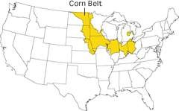
 Corn Belt ou zona produtora de milho, que se localiza no meio-
oeste do país (Kansas, Illinois, Indiana, Michigan e outros);

Slide 9

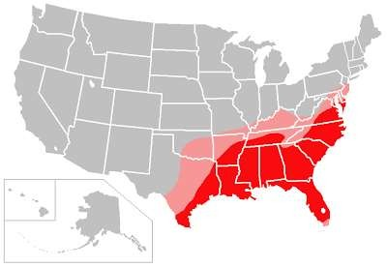
 Cotton Belt ou zona produtora de algodão e o Rice Belt, ou
"Cinturão do Arroz", que se localizam nos estados sulinos;

Slide 10

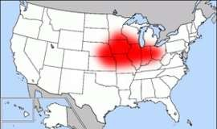
 Wheat Belt ou "Cinturão do Trigo", localizado principalmente
no Kansas;

Slide 11

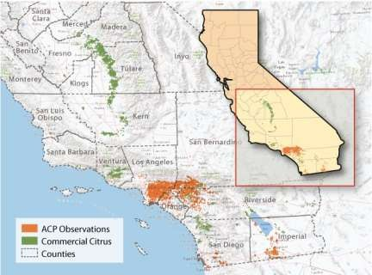
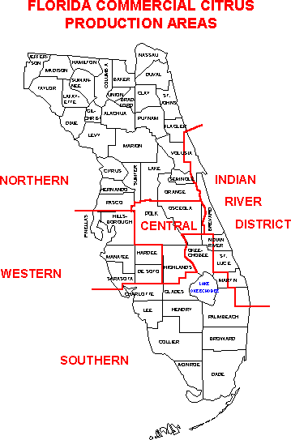
 Citrus Belt ou regiões produtoras de frutas cítricas, que se
localiza na Flórida e Califórnia etc.
Califórnia Florida

Slide 12
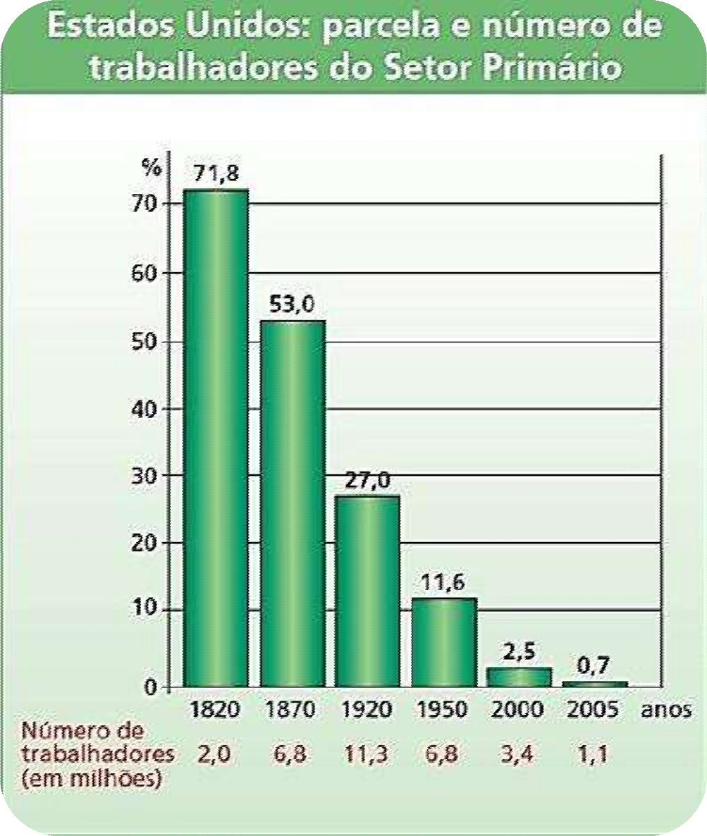


A PARCELA DA PEA PRIMÁRIA
TEM DIMUNUÍDO COM A
MODERNIZAÇÃO RURAL, OU SEJA, COM TECNOLOGIAS QUE SUBSTITUEM O CAMPONÊS PELAS MÁQUINAS. MAS, MESMO COM MENOS TRABALHADORES, A PRODUTIVIDADE TEM AUMENTADO NESSE SETOR. DESDE 1920 O NÚMERO DE TRABALHADORES VEM DIMINUINDO!

Slide 13
Atividade página 16

